Slide 1
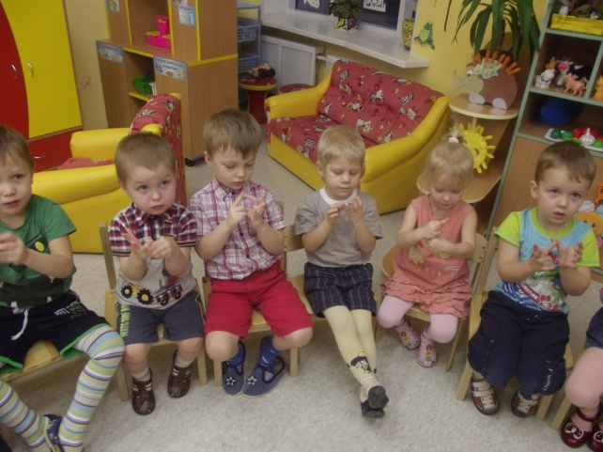
1 день. Понедельник. II-половина дня.
Совместная деятельность в ходе режимных моментов.
(Двигательный, коммуникативный виды детской деятельности ).
Пальчиковая гимнастика «Повар Вася»
Бодрящая гимнастика

Slide 2
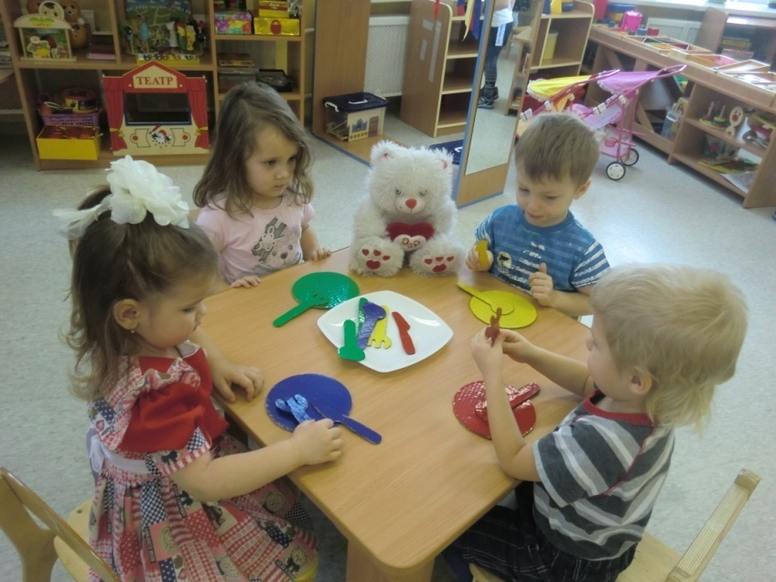
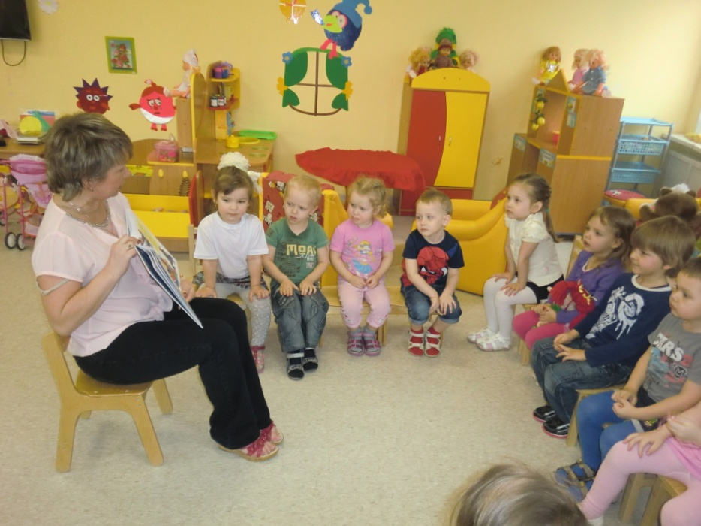
2 день. Вторник. I-половина дня.
(НОД. Коммуникативный, восприятие художественной литературы виды детской деятельности ).
Дидактическая игра «Разложи по тарелочкам»
Чтение стихотворений о поваре

Slide 3
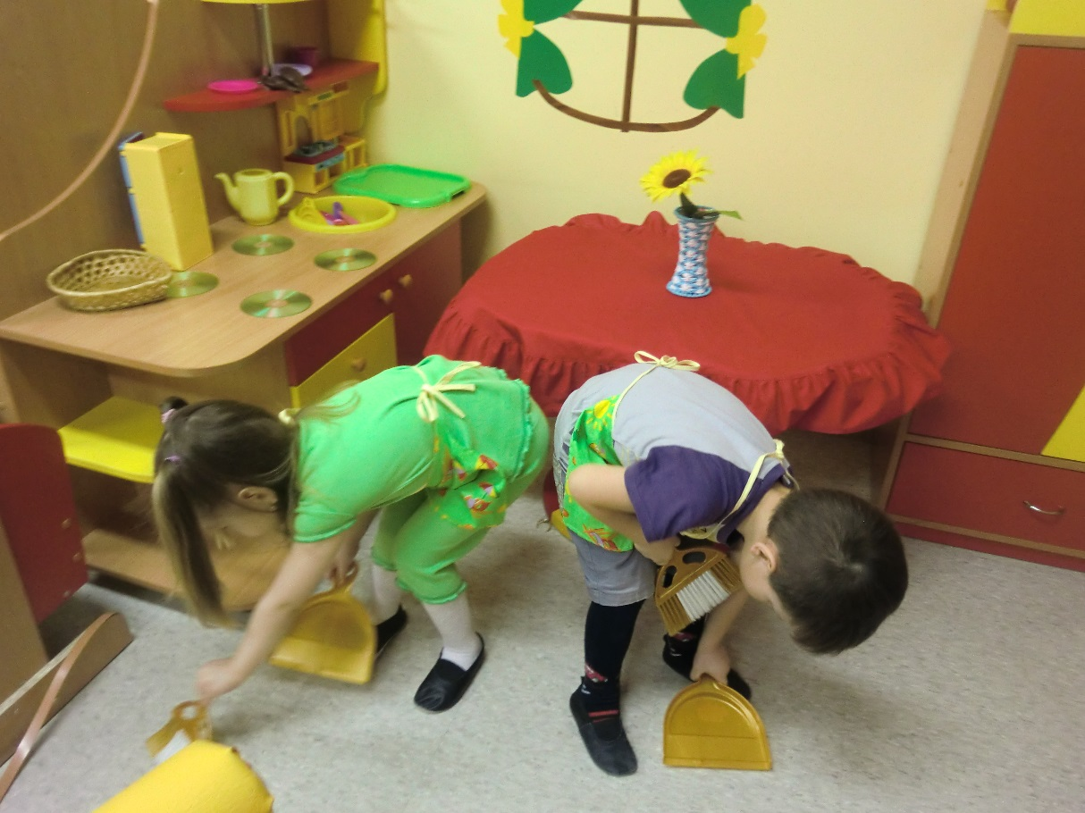
2 день. Вторник. I-половина дня.
Совместная деятельность в ходе режимных моментов (обед).
(Трудовой вид деятельности)

Slide 4
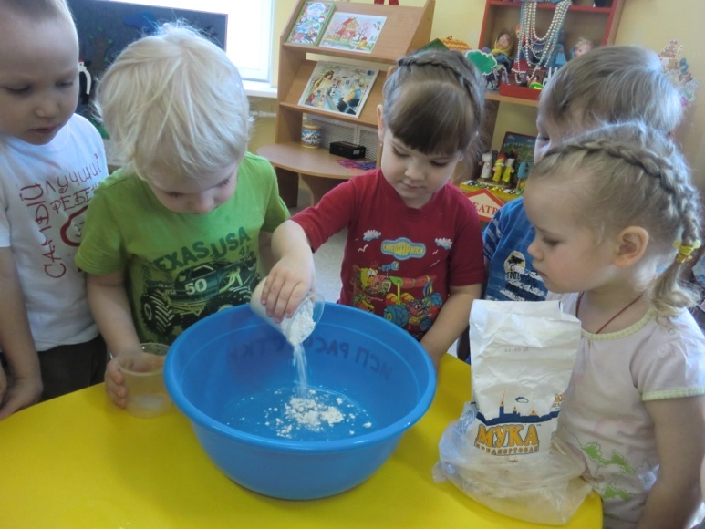
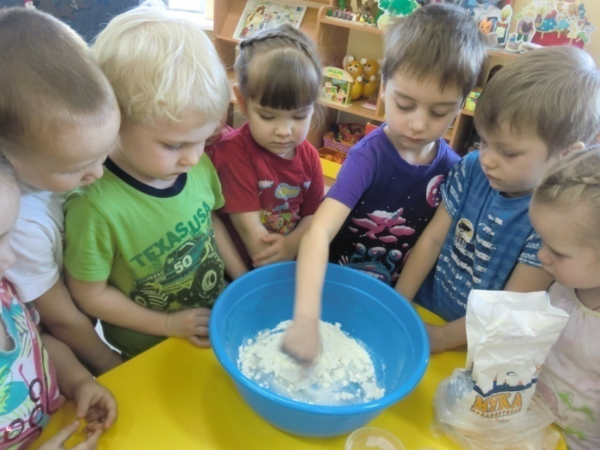
2 день. Вторник. II-половина дня.
Совместная деятельность в ходе режимных моментов (Познавательно-исследовательский вид детской деятельности)

Slide 5
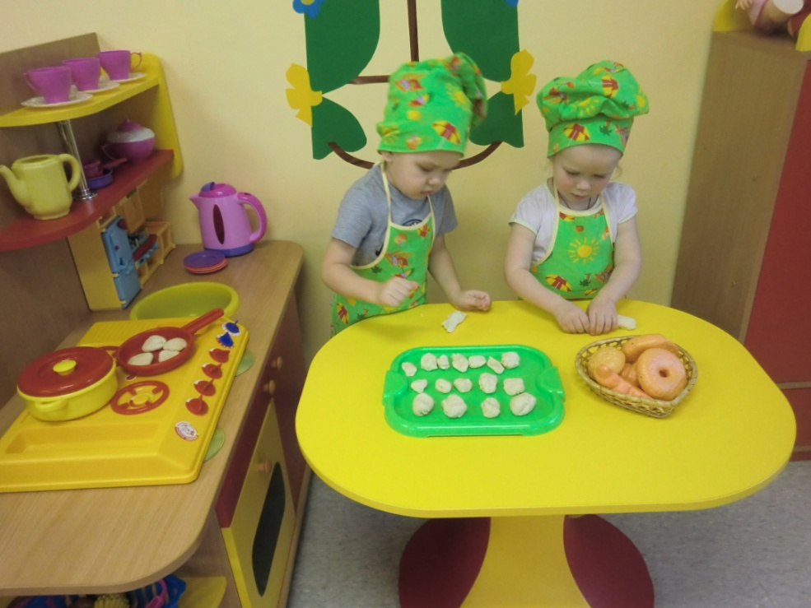
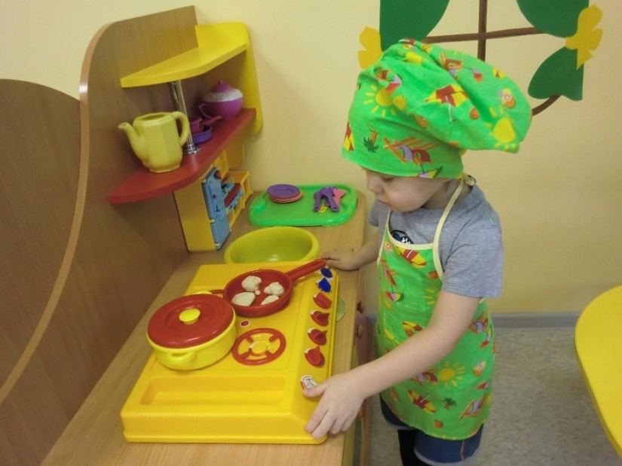
2 день. Вторник. II половина дня.
Самостоятельная свободная деятельность
(Игровой, коммуникативный виды деятельности)
Готовим угощение для друзей

Slide 6
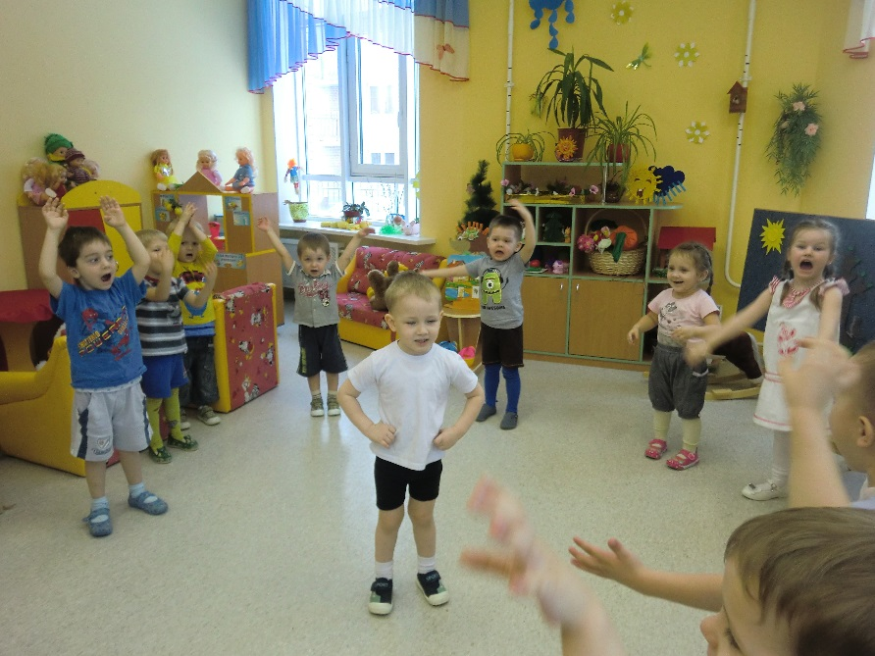
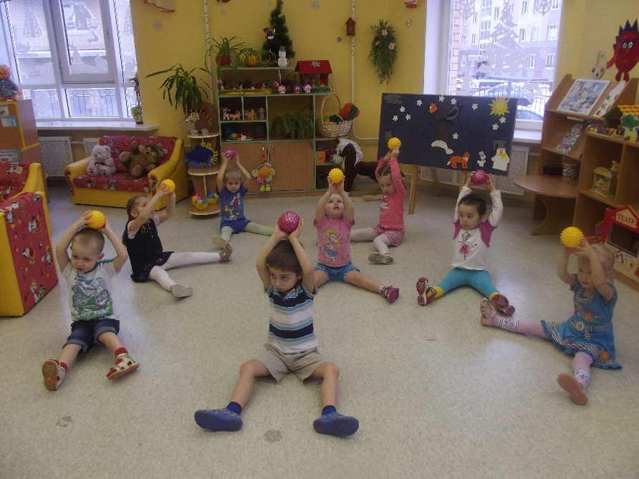
3 день. Среда. (Утро)
(Двигательный, коммуникативный виды деятельности)
Зарядка

